Slide 1




Soutenance de stage
”Analyse des données en IoT”
Entreprise d'accueil: Maya Technologies
Durée: 6 mois
Réalisé par: GANZA Mykhailo
Responsable: Mme LECOMTE Christelle
Encadrant: M NACABAL François

Slide 2

Introduction
Maya Technologies
IoT
MayaNet

Slide 3

Introduction: Maya Technologies
Fondée en 2007 par Philippe Mattia à Grenoble
Domaine: IoT, systèmes embarquées
Spécialités: développement software, design hardware
Industries: aéronautique, multimédia, santé
Villes: Grenoble, Valence, Paris, Toulouse
Effectif: 130 ingénieurs

Slide 4
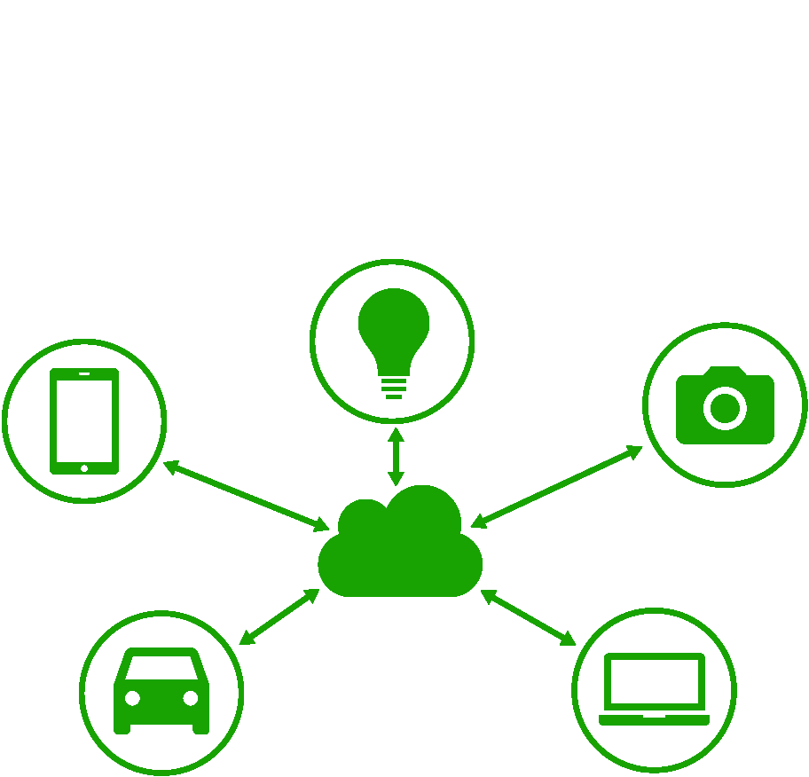
Introduction: IoT
IoT (“Internet Of Things”), les objets connectés, est une extension d'internet vers le monde physique grâce aux systèmes embarqués
20.8 milliards des objets connectés prévu pour 2020
Utilisation:
  médecine (“santé connecté”)
  domotique
  capteurs environnementaux
  etc

Slide 5

Introduction: MayaNet
Une solution IoT de Maya Technologies pour la collecte, traitement et analyse des données provenant de différents types d'objets connectés
Un logiciel de gestion d'un réseau
des systèmes embarquées
Protocoles supportées:
  GSM, Wi-Fi, KNX, USB, etc

Slide 6
Objectif initial

Slide 7
Objectif initial
« Concevoir un outil de l'exploration des données et les relations entre les données, ayant une nature différente provenant de sources différentes »

Slide 8
Étude
Séries temporelles
Exploration des données
DC.js
Objectif concret

Slide 9

Étude: séries temporelles
Une série temporelle (eng: timeseries) est une suite des valeurs numériques évoluant suivant le temps
Composé d'un ensemble des pairs clef-valeur, avec un clef spécifique d’horodatage (eng: timestamp)
Sources possibles: bases des données (ex: MySQL, MongoDB), fichiers (ex: JSON, CSV), etc
Adapté pour l'IoT

Slide 10

Étude: exploration des données
Observation des données acquises, afin de tirer des conclusions
Utilisation des graphiques
Utilisation des caractéristiques statistiques simples
Relation entre les données: l’étude d'influence d'une evolution d'un valeur numérique sur l'évolution d'un autre valeur numérique

Slide 11

Étude: DC.js
Une bibliothèque JavaScript pour génération des graphiques dynamiques à partir des données
Basée sur D3.js et Crossfilter.js
Permet d'utiliser des filtres multidirectionnelles afin d'explorer les données, et les relations entre les données
Utilise les images SVG

Slide 12
Étude: Objectif concret
« Concevoir un outil graphique d'exploration des séries temporelles provenant de différentes sources »

Slide 13
Travail réalisé
Deux modules
tsproc – traitement des séries temporelles
dataexp – outil graphique

Slide 14
Travail réalisé: deux modules
L'outil est composée des deux parties indépendantes:
  Un module de traitement des séries temporelles
  Un module de visualisation
Motivation principale: un module qui traite les données d'un format fixe, et un surcouche qui permet de transformer autres formats en celle de module
Autres motivations: modularité, ré-utilisabilité, évolutivité

Slide 15
Travail réalisé: tsproc
Time-Series Processor (tsproc) est une boite à outil de traitement des séries temporelles
Écrit en: JavaScript (Node.js)
Format des séries temporelles acceptées: JSON
Les traitement des séries temporelles possibles:
  sous-échantillonnage
  fusion des plusieurs vers une
  interpolation des données manquantes
  quantification
  détection de corrélation
  etc

Slide 16
Travail réalisé: dataexp
Data Exploration (dataexp) est un outil graphique qui remplit les taches suivantes:
  1) permet à l'utilisateur d'ajouter ou supprimer les sources et choisir les séries temporelles
  2) demande de choisir les mesures à explorer et spécifier le timestamp
  3) converti chacun dans un format supporté par tsproc
  4) offre des options de traitement des séries temporelles et offre des graphiques pour les explorer

Slide 17
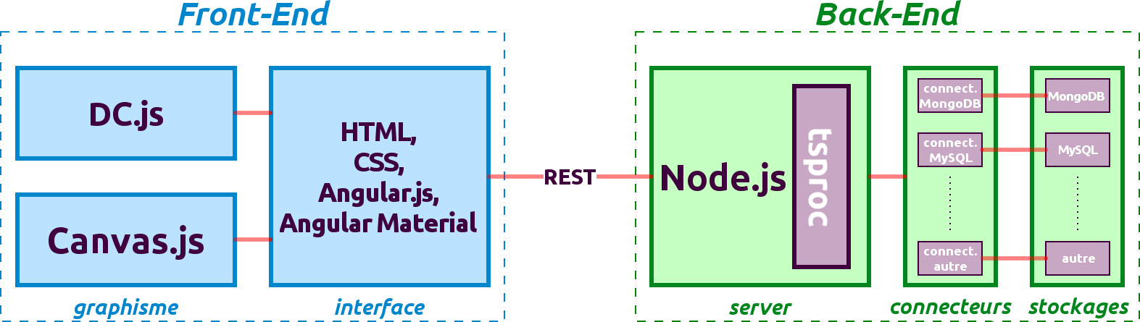
Travail réalisé: dataexp (2)
Types de stockages: MySQL, MongoDB, JSON, CSV
Technologies utilisées: Node.js, Angular.js, DC.js, Canvas.js
Testé pour: Mozilla, Chrome

Slide 18
Demonstration ...

Slide 19
Conclusion

Slide 20
Merci pour votre attention
  https://material.angularjs.org/latest/ - module de Angular.js utilisé pour l'interface
  https://github.com/dc-js/dc.js/wiki - graphiques DC.js
  http://stackoverflow.com/ - debogage

